Slide 1
A física no salto de felix baumgartner

Slide 2
O salto
Este salto foi realizado no novo México na nada de dia 14 de outubro de 2012 as 15hrs em horário local, onde o renomado paraquedista Felix Baumgartner saltou de uma capsula içada por um balão a uma altura de aproximadamente 39 Km.
Sua queda teve 9 min durando sendo 4:32 min em relativa queda livre, e assim durando 17 segundos a menos que o recorde anterior de salto em queda livre, o antigo detentor do salto em queda livre com maior altitude foi Joseph Kittinger, saltando de 25,8 Km de altura.

Slide 3
O salto
Com este salto o austríaco Felix Baumgartner foi detentor não só do recorde de salto em maior altitude como também o de primeira pessoa a quebrar a barreira do som em queda livre, neste salto Felix conseguiu atingir a marca de 1,25 Mach (1,25x Velocidade do som)
Este projeto foi realizado pela RedBull e recebeu o nome de RedBull Stratus, neste projeto foram feitas varias filmagens e foram colocados vários sensores em Felix para que pudessem medir sua posição e foi por estes sensores que conseguiram concluir a sua velocidade em cada instante, mas infelizmente os seus dados não foram divulgados

Slide 4
O salto em vídeo

Slide 5
Oque este salto tem a nos oferecer ? ?
Já entendemos que o salto de Felix foi legal, mas o porque esse salto é tão interessante a ponto de fazerem vários artigos para o mesmo ? Bem com isso podemos pensar em algumas perguntas para se fazer:
[1] qual é o tipo física por traz desse salto ?
[2]é uma física que usamos cotidianamente ? E suas variáveis ?
[3] oque faz esse salto ser tão estudado e alvo de vários artigos científicos e de divulgação cientifica?

Slide 6
Cálculos com base nos artigos
Com base nos artigos do Colino, Silveira e RedBull Stratus, conseguimos realizar alguns cálculos e com base neles gerar gráficos de algumas de suas variáveis, tais como a que mais influencia a velocidade limite de Felix , que é a densidade do ar.
Todos os gráficos que serão mostrados feitos em Python(3.6), e seu arquivo estará disponível no site Github a partir do dia 28/02/2018

Slide 7

Formulas utilizadas
Para a realização dos gráficos a seguir utilizamos as seguintes formulas

Slide 8
Dencidade

Slide 9
Velocidade do som variando com a altitude

Slide 10
Forca gravitacional

Slide 11
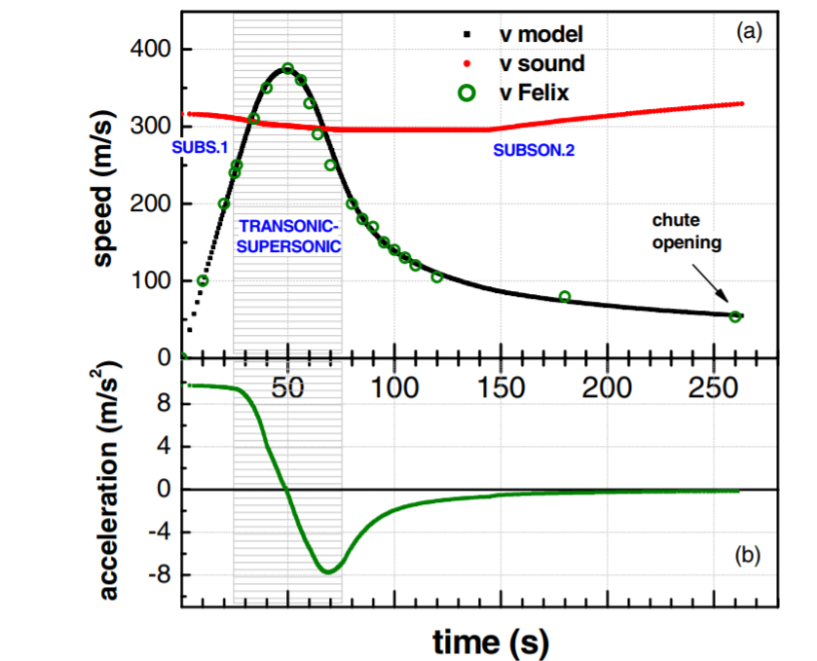
Velocidade do paraquedista

Slide 12
Resultado esperado

